Slide 1
Entendendo a distribuição. . .
•
Até
agora
vimos
que
as
arquiteturas
definem a
infraestrutura
componentes,
de
como
estão
organizados
os
através
de
modelos
arquitetônicos
denominados de estilos;
Para obter-se uma síntese de equilíbrio nos sistemas
•
paralelos
é
necessário
a implementação
de um
autogerenciamento conforme também foi visto;
Isso demonstra que as mudanças são inevitáveis e a diversidade é algo comum que precisa ser contornada em relação à comunicação – interna e externamente;
•
•
Essa característica é uma consequência
direta de se ter
dispositivos independentes que fazem parte do sistema
como um todo;

Slide 2
Entendendo a distribuição. . .
•
Para
suportar
simultaneamente
o
“envolvimento”
desses dispositivos e oferecer a superficialidade comum
para sistemas de informação, os sistemas distribuídos
são instituídos por meio de uma camada de software
comum;
A camada é logicamente situada entre uma camada de nível mais alto composta de usuários e aplicações, e em
•
uma
camada subjacente,
que
consiste
em
sistemas
operacionais e facilidades básicas de comunicação;
•
Realiza
a
chamada “mediação”
dentre os
diferentes
tipos de aplicações, protocolos, sistemas operacionais,
plataformas e demais regras de computação;

Slide 3
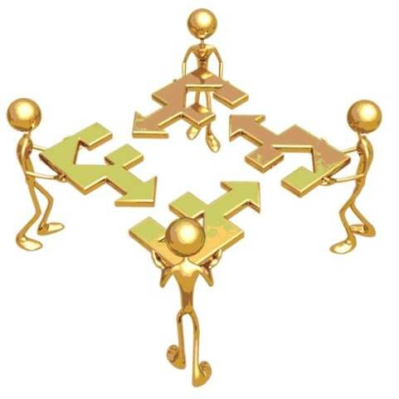
Entendendo a distribuição. . .
•
Esse
“software”,
por
estar
localizado no
“meio”
é
conhecido como middleware fornecendo uma
que diminua os conflitos e incompatibilidades;
interface
•
Portanto, pode-se concluir então que:
•
Um
que
uma
middleware
interceptam
integração
é um conjunto de APIS programáveis
diferenças operacionais mascarando
de várias
linguagens
e
padrões
de
comunicação através de processos bem definidos.

Slide 4
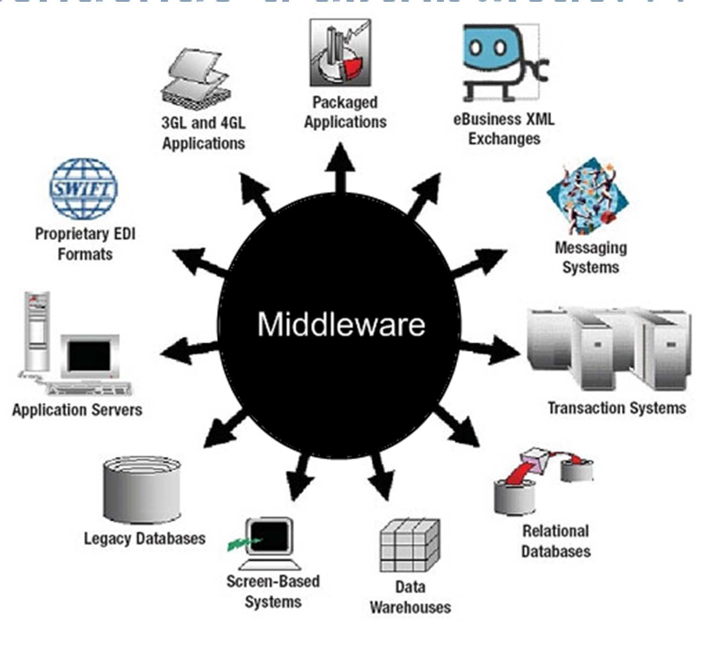
Entendendo
a
distribuição.
.
.
•
Middleware em uma visão organizacional

Slide 5
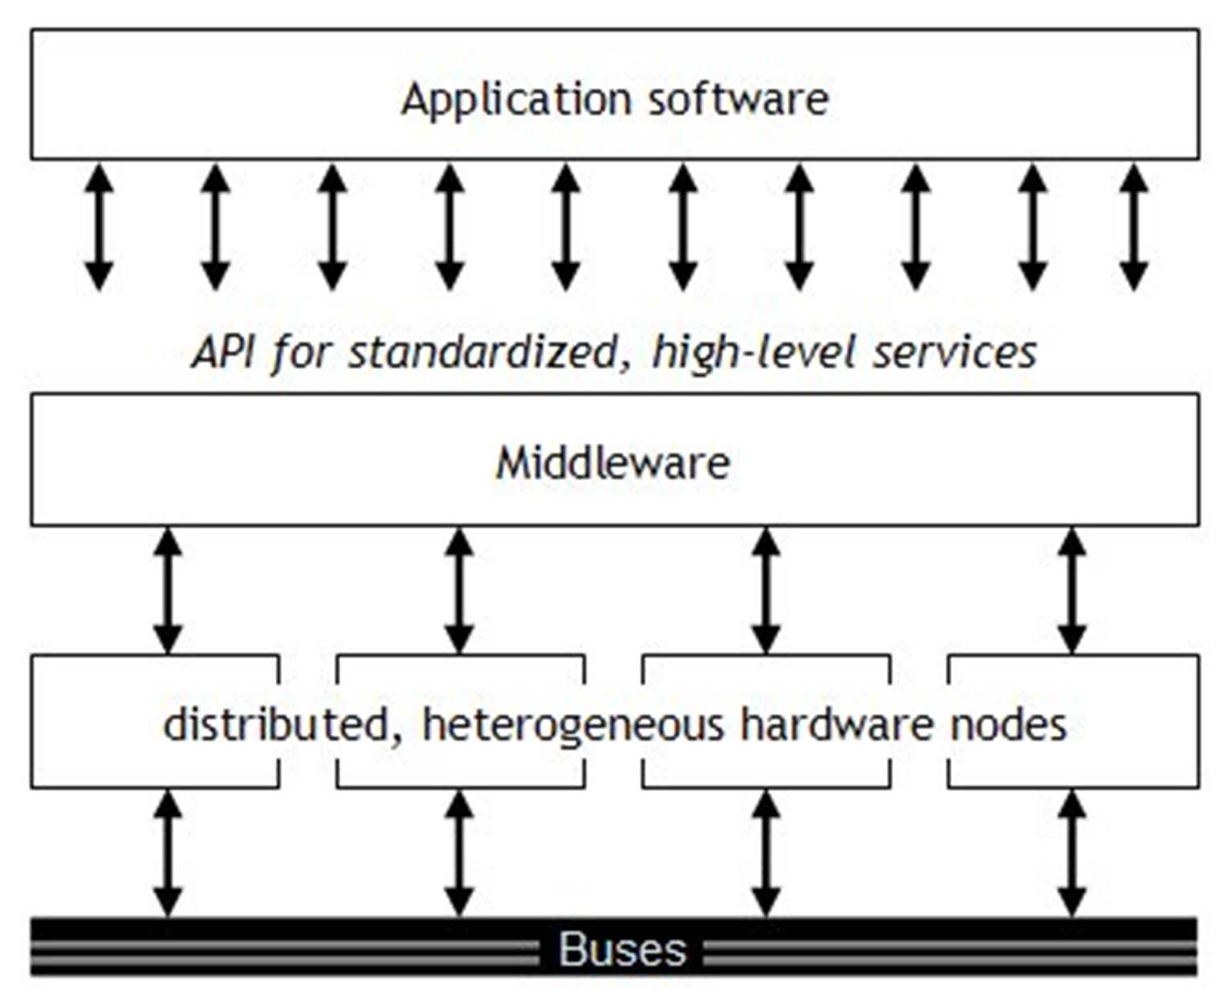
Entendendo
a
distribuição.
.
.
•
Middleware em uma visão estrutural

Slide 6
Entendendo a distribuição. . .
•
O middleware não está restrito especificamente fixado
à
um
único
tipo
de
estilo de
distribuição.
É
independente do estilo, porém é essencial seu uso em
diversas perspectivas de paralelismo;
•
Em
vários
casos
eles
seguem
um
estilo,
como
por
exemplo em
objetos, com CORBA, baseado em eventos,
com TIB/Rendezvous, dentre outros para simplificar a
projeção da “adaptação” ;
•
Porém
apresentam
desvantagens tais
como
uma
concentração
de
esforço
devido
a
quantidade
de
modificações que podem ser necessárias realizar;
Para corrigir o problema de “multi-integração” sempre existem novas versões para cada tipo de estilo;
•

Slide 7
Entendendo a distribuição.
. .
discutida na desenvolver
•
Uma abordagem que vem sendo bastante
comunidade
para
os
SDS é
a
de
middleware “configuráveis”;
A base de seu funcionamento almeja simplicidade de adaptação e personalização conforme o necessário para uma aplicação;
Para interceptar e “separar” o comportamento correto
•
•
do
mediador
em
uma determinada
situação
fez-se
necessário a criação de um conceito de “meta-dados”
de execução;
A utilização da camada central comum neste caso fica ao caso do conjunto de requisitos descrito de acordo com as características da aplicação;
•

Slide 8
Entendendo a distribuição. . .
•
Os interceptadores na verdade interrompem o fluxo de
controle usual permitindo que sejam executados outros
códigos para melhorar o gerenciamento do software e
do sistema distribuído como um todo;
A ideia de funcionamento pode ser exemplificada da seguinte forma:
• Um objeto A pode chamar um método que pertence
•
a
um
objeto
B
enquanto
este
residir
em uma
máquina diferente de A;
•
Só
que
o
middleware
fornecerá
essa
chamada
como
“objeto-genérica” por meio de uma interface genérica e
enviará o dado como mensagem de “transporte”;
A aplicação correta identifica o dado e processo o fluxo;
•

Slide 9
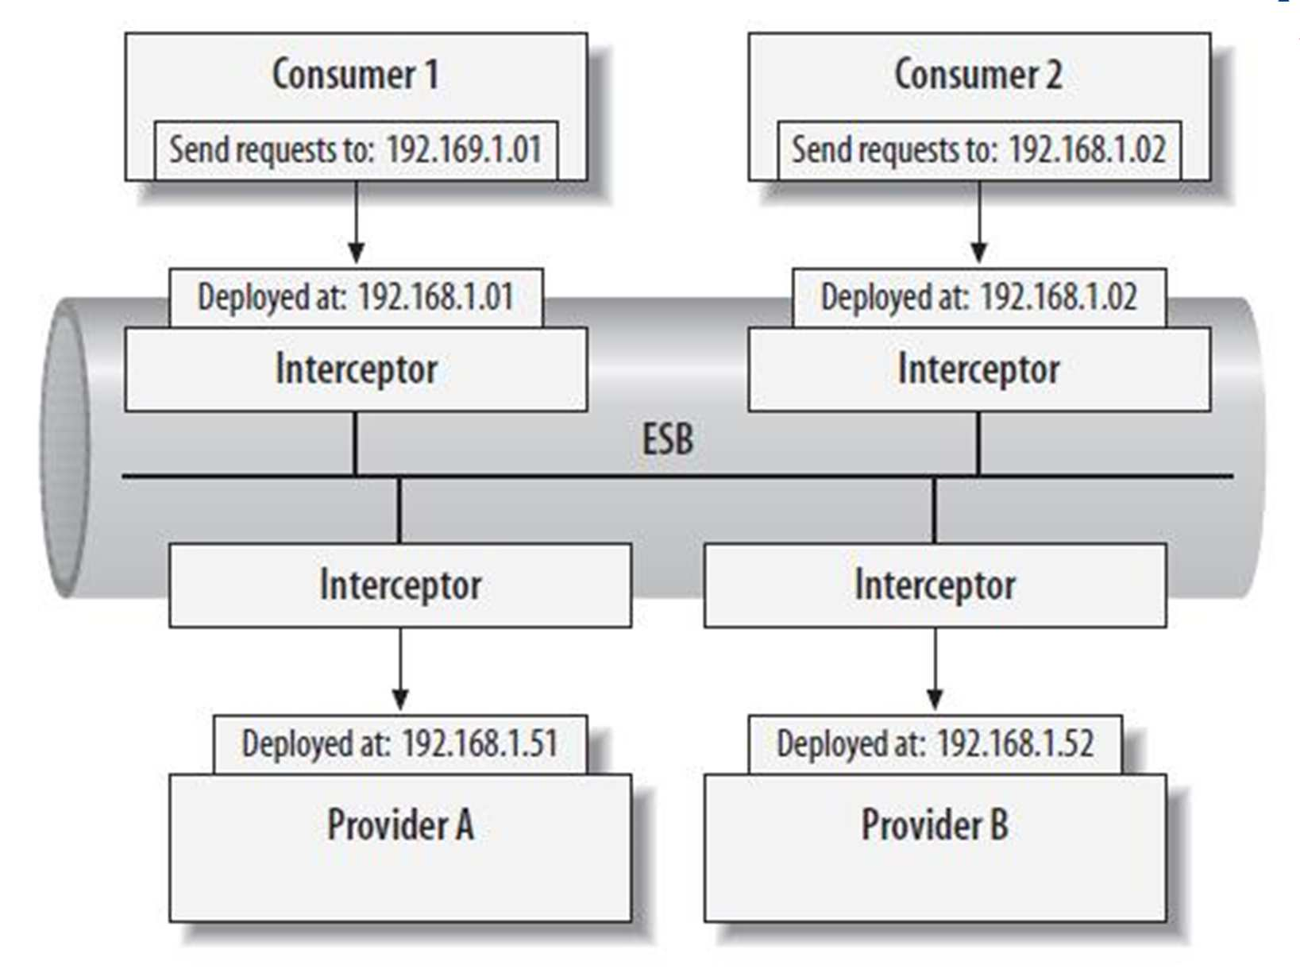
Entendendo
a
distribuição.
.
.
•
Um exemplo de middleware para Java é o ESB

Slide 10
Entendendo a distribuição. . .
•
Muitos profissionais adotam esse conceito de divisão
de “partes diferentes” para um “administrador único”
denominando com software adaptativo;
O fato de mensurar as mudanças que sempre ocorrerão
•
exige
serviço
mobilidade,
disponibilidade
e
qualidade
de
as
e
segurança
sem que
o
usuário
perceba
atualizações ou correções;
Considera algumas técnicas tais como:
•
•
•
•
Separação de interesses;
Reflexão computacional;
Projetos baseados em componentes;

Slide 11

Entendendo a distribuição. . .
•
Pela
separação
de
interesses
adota-se
o modo
tradicional de modularizar sistemas separando as partes
que implementam funcionalidade das que cuidam de
outras responsabilidades – funcionalidades extras;
Desenvolver middleware para aplicações distribuídas é,
•
em
grande
parte,
manipular
funcionalidades
extras
independente de aplicações;
Prover para o software, mesmo
“genéricos” que o crescimento é
•
que possua aspectos
lento e gradativo e a
ocorre
“moldagem”
diferenciadas
das
necessidades
de formas
•
Desenvolvimento Orientado a Aspectos;

Slide 12
Entendendo a distribuição. . .
•
Complementando
os
interesses
contínuos
para
as
aplicações é importante haver a reflexão computacional
onde
a
aplicação
reporta consigo mesmo
erros e
autocorrige novas mudanças;
É a chama modificação e “tempo de execução” onde a compilação ou interpretação é realizada de acordo com a orientação e interligação existente dos componentes;
É fortemente utilizada em linguagens de baseadas em objetos, dentre elas JAVA, com dependências ou sem dependências, mas obrigatoriamente com referências;
•
•
•
Um
exemplo
comum
é
a
ferramenta
de
desenvolvimento eclipse;

Slide 13
Entendendo a distribuição. . .
•
Por fim, o projeto baseado em componentes
utiliza por
meio de composição. Um sistema pode ser configurado
estatisticamente
durante a elaboração
do projeto ou
em tempo de execução;
•
O
último requer
suporte
para
ligação
tardia,
técnica
que
tem
sido
aplicada
com
sucesso
e
ambientes de
linguagens e sistemas operacionais;
•
Para
sistemas locais pode sintetizar bons resultados de
acordo com o tamanho do sistema, mas em sistemas
distribuídos
exige
uma
complexidade proporcional
as
diferenças dos componentes;
•
Complexidade, mudanças,
integração
e
complexidade
são as palavras base para as arquiteturas de SDS;

